Slide 1


El medio es el mensaje.
Las consecuencias individuales y sociales de cualquier medio, es decir, de cualquiera de nuestras extensiones, resultan de la nueva escala que introduce en nuestros asuntos cualquir extensión o tecnologíia nueva.

Slide 2
El medio es el mensaje.
El contenido de todo medio es otro medio

Slide 3
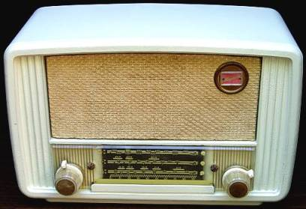
El mensaje de cualquier medio o tecnología es el cambio de escala, ritmo o patrones que introduce en los asuntos humanos

Slide 4
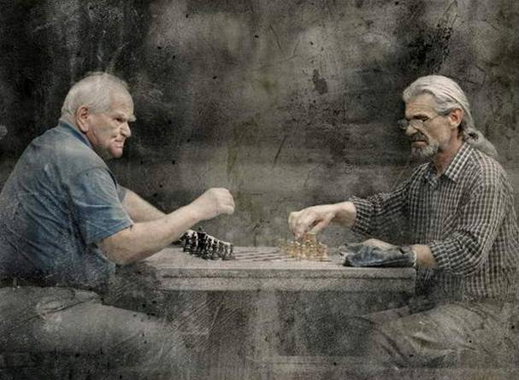
El medio es el mensaje porque es el medio el que controla la escala y forma de las asociaciones y los trabajos humanos. Lo más tipico es que los contenidos de cualquier medio nos impidan ver su carácter.

Slide 5

La electricidad acabó con la secuencia haciendo que todo se vuelva simultáneo

Slide 6
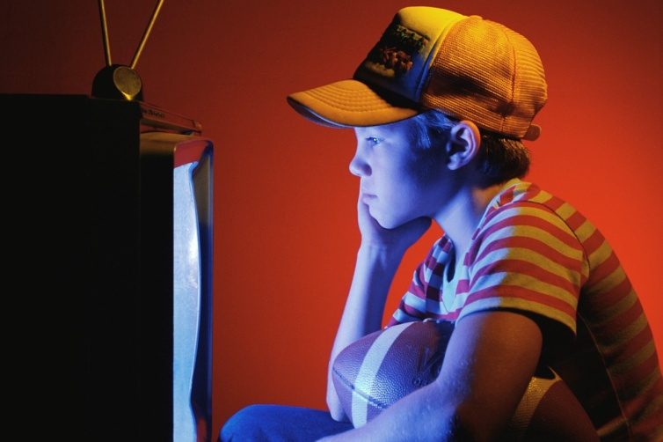
Cualquier medio tiene el poder de imponer sus propios intereses al incauto

Slide 7
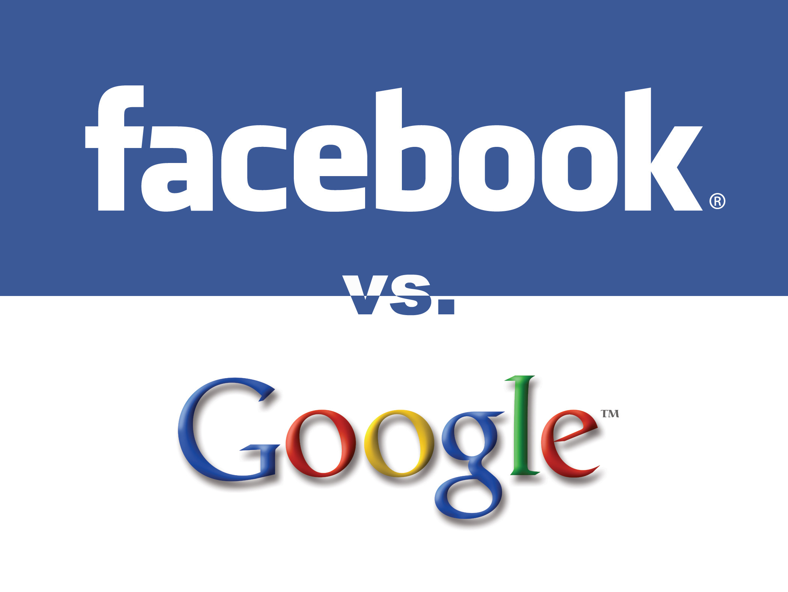
El efecto de un medio sólo se fortalece e intensifica porque se le da otro medio que le sirva de contenido

Slide 8
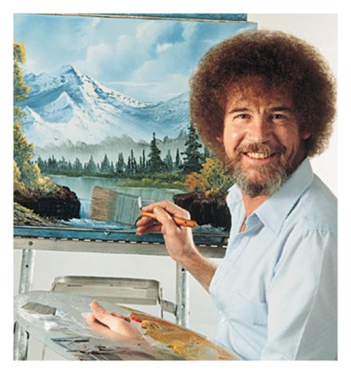
Los efectos de la tecnología no se producen al nivel de las opiniones o de los conceptos, sino que modifican los índices sensoriales, o pautas de percepción, regularmente u sin encontrar resistencia. El artista sero es el único que puede toparse impunemente con la tecnología, solo porque es un experto consciente de los cambios en la percepción sensorial.

Slide 9

Los medios son extensiones y costes fijos para nuestras energías personales, ya además configuran nuestra conciencia y experiencias.

